Slide 1
第34課 文法

Slide 2
とおりに
1

Slide 3
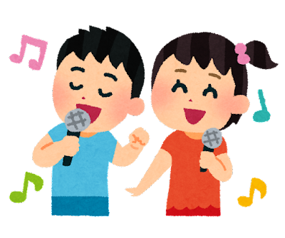
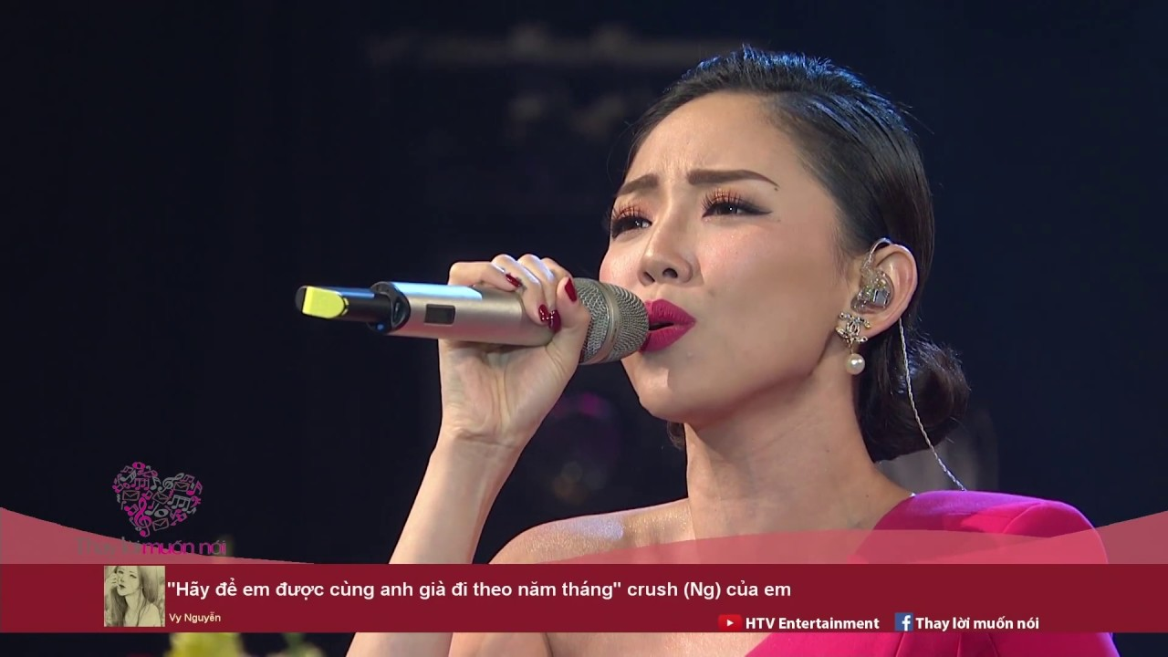
かしゅ
有名な歌手が歌ったとおりに、歌いました。

Slide 4
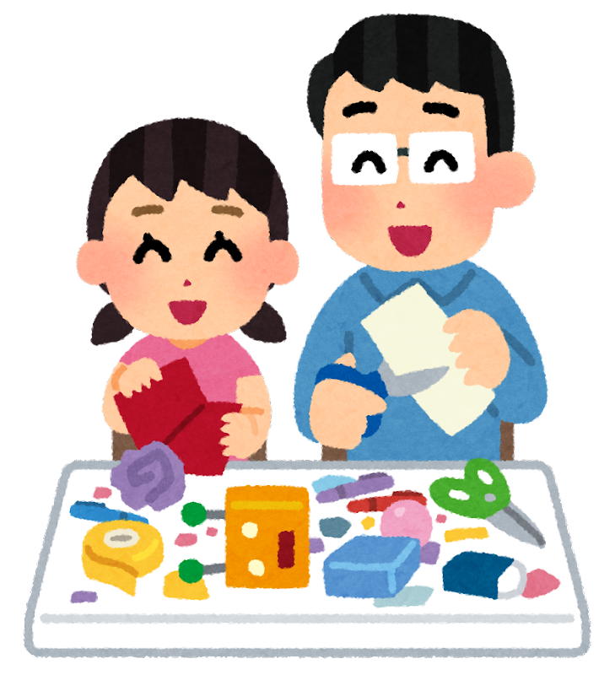
せん
線のとおりに、紙を切ってください。

Slide 5


接続
Vた
Nの
とおりに、V2
意味
Biểu thị ý nghĩa thực hiện hành động 2 đúng như trạng thái, cách thức của động từ 1 hoặc là danh từ.

Slide 6
とおり có thể kết hợp trực tiếp với các từ この、その、あの、
→このとおりに、書いてください

Slide 7
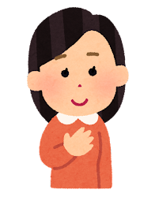
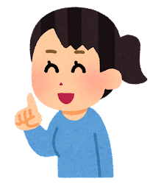
例文
私が言ったとおりに、言ってください。

Slide 8

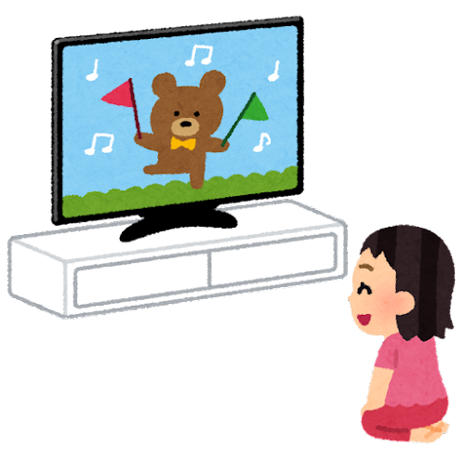
例文
おど
テレビで見たとおりに、踊ってください

Slide 9
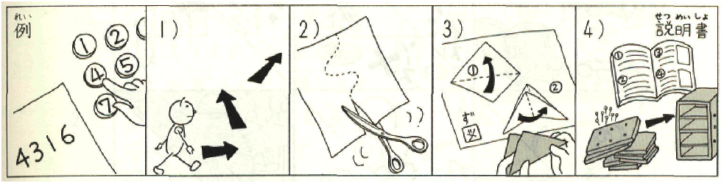
一緒に練習しましょう
やじるし
矢印のとおりに、行きます

Slide 10
一緒に練習しましょう
せん
線のとおりに、切ってください

Slide 11
あとで
2

Slide 12
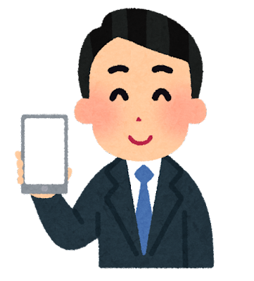
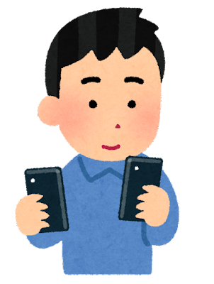
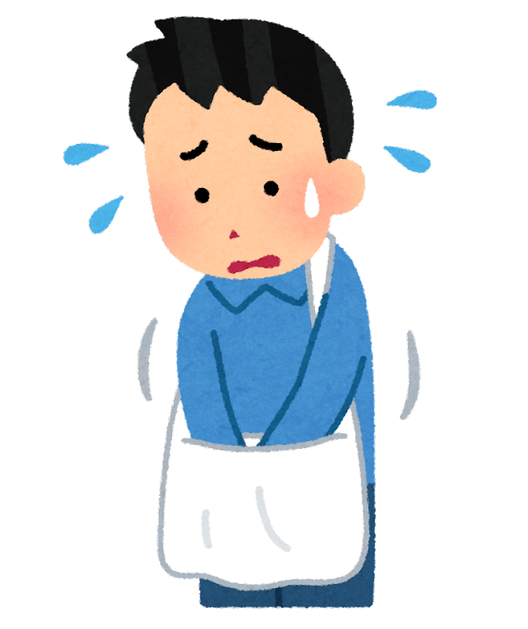
新しい携帯電話を買ったあとで、なくした携帯電話が見つかりました。
けいたいでんわ

Slide 13
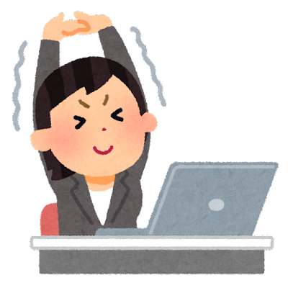
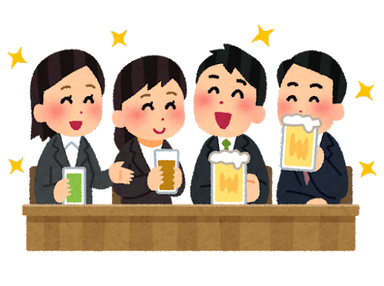
仕事のあとで、飲みに行きませんか。
しごと

Slide 14
接続
Vた
Nの
あとで、V2
意味
Sau khi làm gì đó thì làm V2.

Slide 15
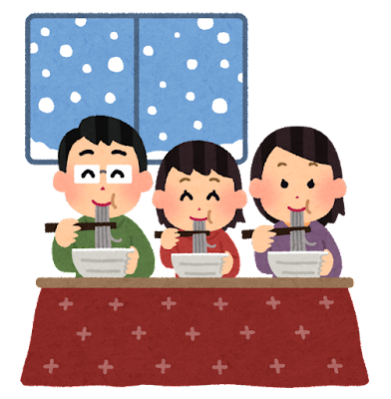
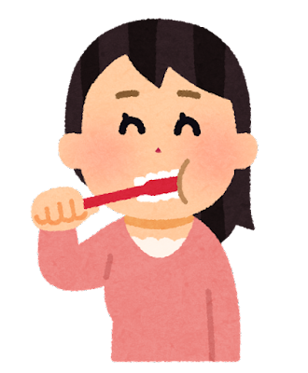
例文
みが
ごはんを食べたあとで、はを磨きます。

Slide 16
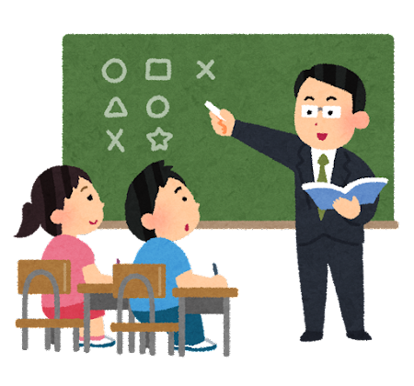
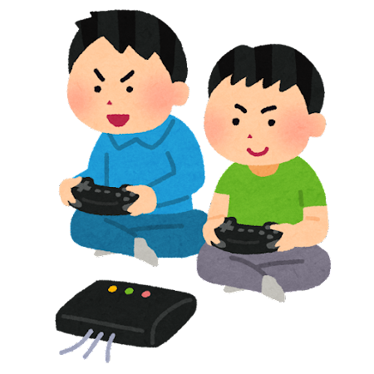
例文
じゅぎょう
授業のあとで、友だちとゲームをします。

Slide 17
V1て V1ないで
3
+ V2

Slide 18
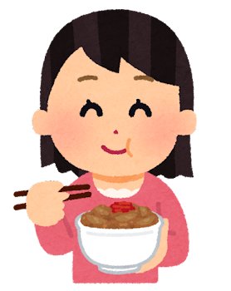
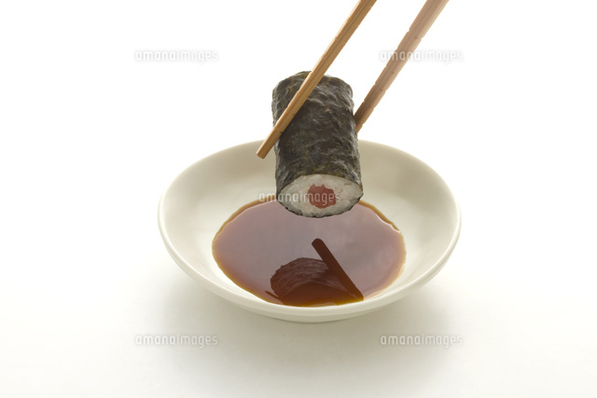
醤油をつけて食べます。
しょうゆ

Slide 19

醤油をつけないで、食べます。
しょうゆ

Slide 20
接続
V1て
V1ないで
V2
意味
Với V1て：Biểu thị ý nghĩa làm V1 rồi mới làm V2
Với V1ないで：Biểu thị ý nghĩa không làm V1 mà làm V2

Slide 21

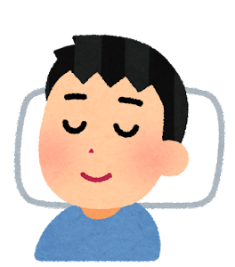
例文
べんきょう
勉強して、寝ました。

Slide 22
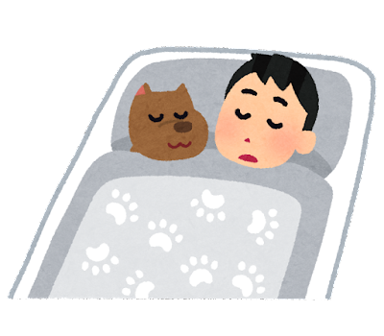
例文
べんきょう
勉強しないで、寝てしまいました。

Slide 23
一緒に練習しましょう
文を作ろう
磨く
組み立てる
折る
つける
さす
のせる

Slide 24
一緒に練習まとめよう
とおりに、
あとで、
V1て・V1ないで、V2

Slide 25
ご清聴ありがとうございます

